Slide 1
A1
B1
C1
D1
LASTAVICA | JAGLAC | PARK | TRAKTOR
ČVORAK | VISIBABA | KORANA | POLJE
LASTAVICA | ŠAFRAN | BUKA | TIŠINA
RODA | LJUBIČICA | DRVORED | ORANJE
SELICE | VJESNICE PROLJEĆA | GRAD | SELO
PROLJEĆE
A2
B2
C2
C2
A3
B3
C3
D3
A4
B4
C4
D4
A
B
C
D
KONAČNO RJEŠENJE

Slide 2
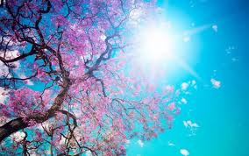
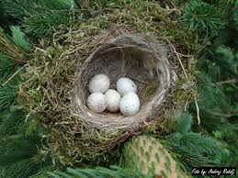
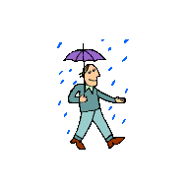
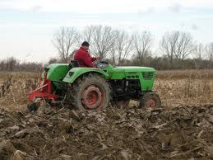
Proljeće
Bogdanka Conjar
OŠ Grabrik
Karlovac

Slide 3
Tko proviruje iz zemlje?
visibaba
šafran

Slide 4
jaglac
ljubičica

Slide 5
Tko se vraća iz toplijih krajeva?
roda
lastavica

Slide 6
čvorak
patka

Slide 7
sokol
vuga

Slide 8
Tko se budi iz zimskog sna?
jež
medvjed

Slide 9
puh
vjeverica

Slide 10
šišmiš
jazavac

Slide 11
žaba
zmija

Slide 12
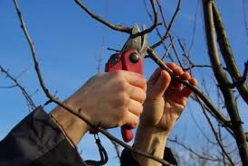
Što rade ljudi?
Štihaju.
Oru i siju.
Orezuju.

Slide 13
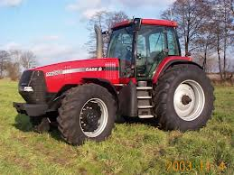
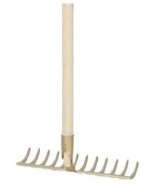
Strojevi i alatke
traktor
štihaća lopata
grabljice

Slide 14
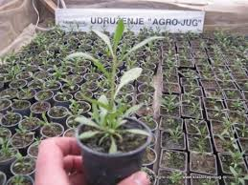
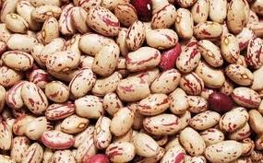
Što sijemo?
Što sadimo?
sjeme
sadnice

Slide 15
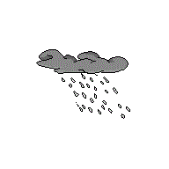
Što biljci treba za rast?

Slide 16
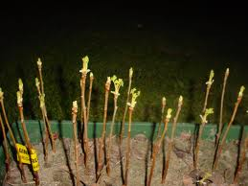
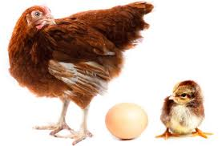
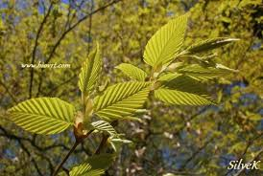
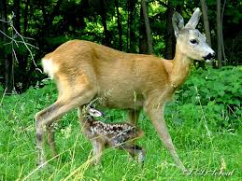
Biljke
Životinje
pupaju
listaju
cvjetaju.
dobivaju mlade.

Slide 17
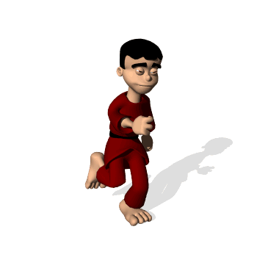
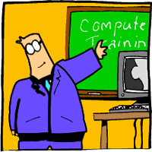
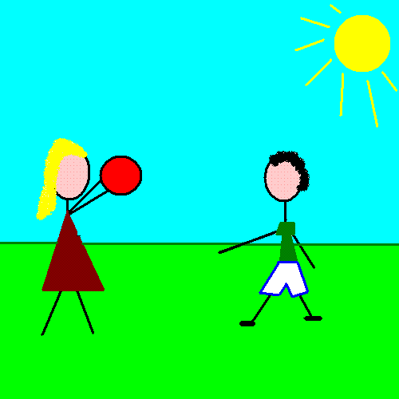
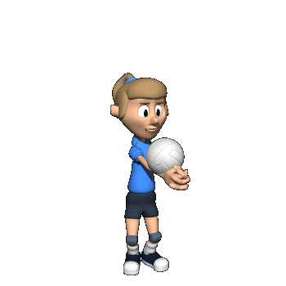
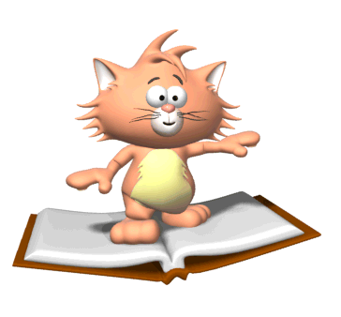
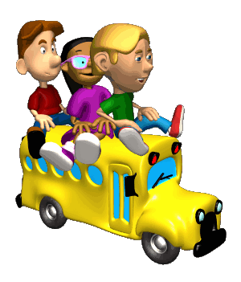
Što ja radim?

Slide 18
KRAJ!

